Slide 1

Automobilfachmann
Adis Memeti
B2a
RIDE OR DIE

Slide 2
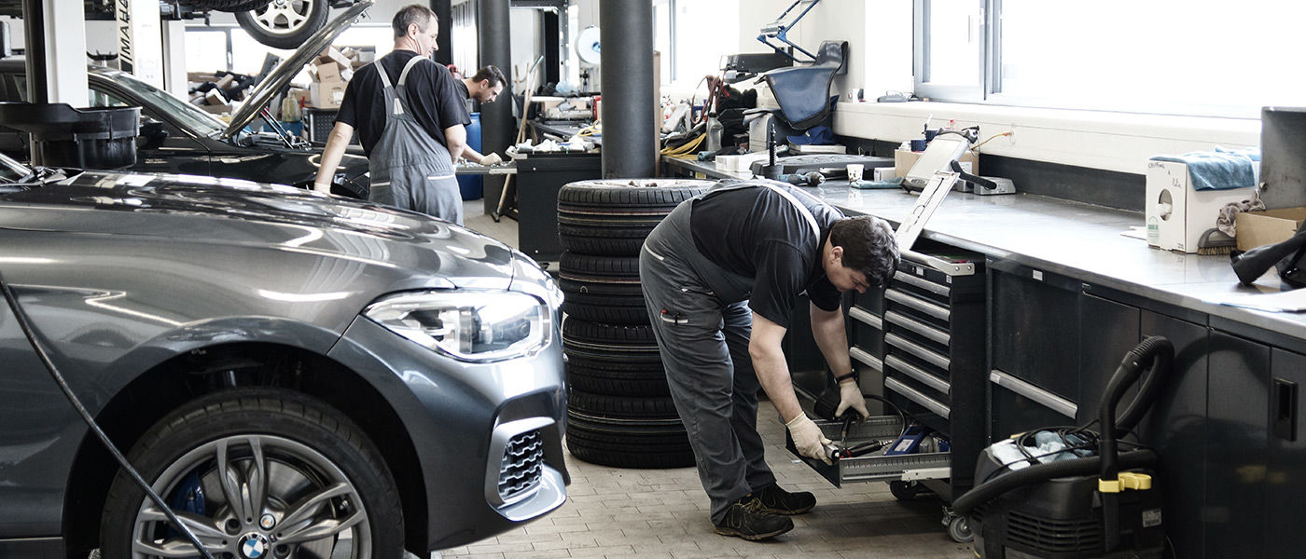
Inhaltsverzeichnis
Informationen über die Lehre
Tätigkeiten
Arbeitsort
Voraussetzungen
Auswahl

Slide 3
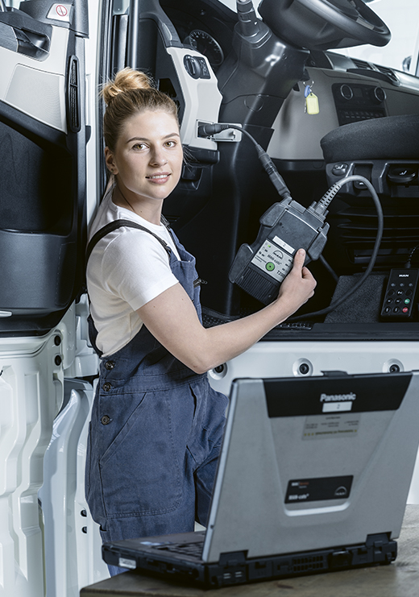
Informationen über die Lehre
Name: Automobilfachmann EFZ Automobilmechatroniker EFZ Automobilassistent EBA
Dauer: Automobilmechatroniker 4 Jahre
Automobilfachmann 3 Jahre
Automobilassistent 2 Jahre

Slide 4
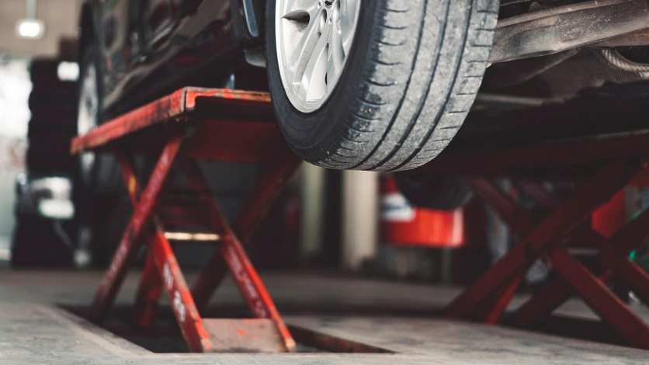
Tätigkeiten
Reparaturen an Motorkraftfahrzeugen durchführen
Putzen, nach der Arbeit wird das Auto von Innen & aussen gereinigt
Allgemein das Auto Verkehrsgerecht & Verkehrssicher stellen
Verschleissbare Teile am Fahrzeug ersetzen
    Bremsklötze und Bremsscheiben
    Scheibenwischer
    Reifen
    Motorenöl

Slide 5
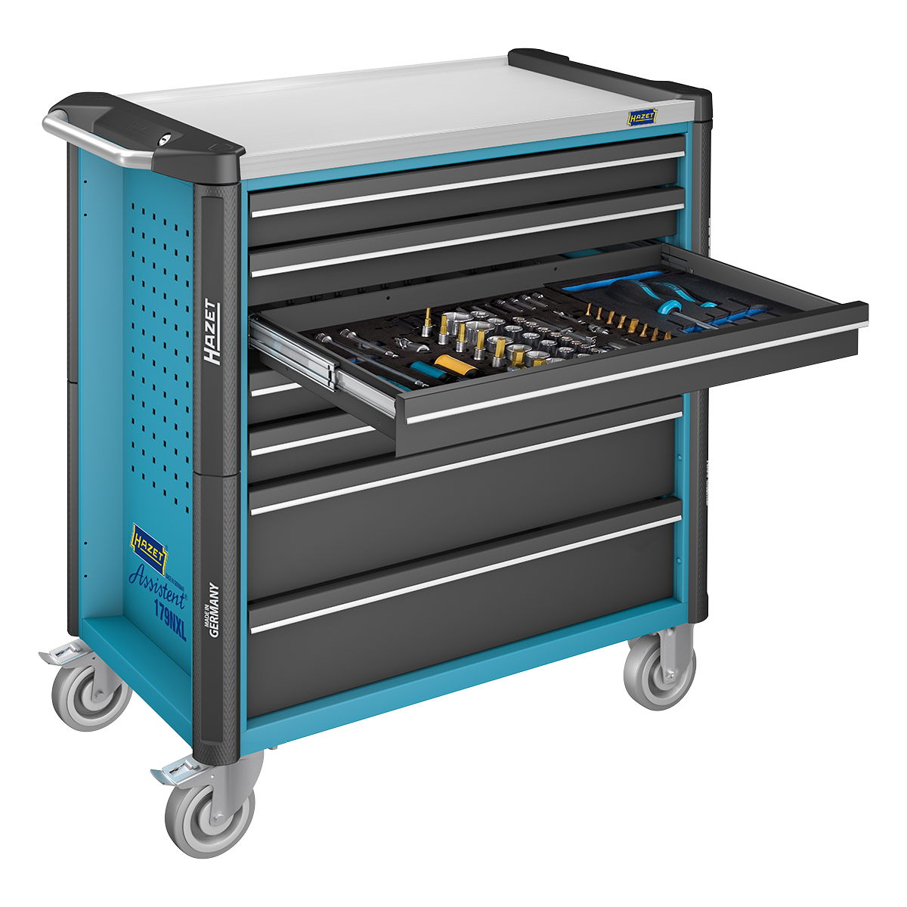
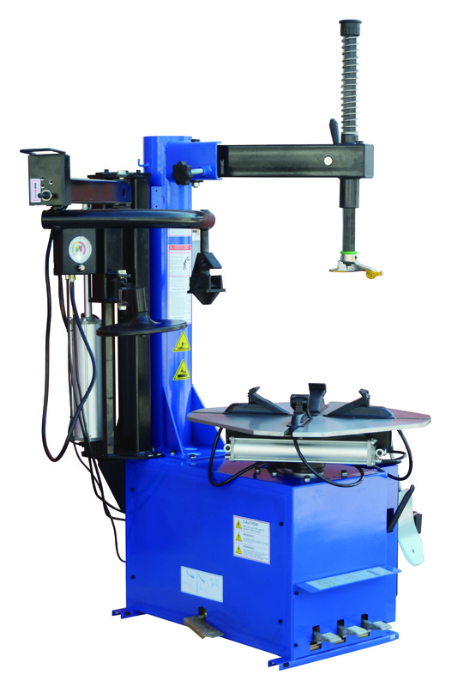
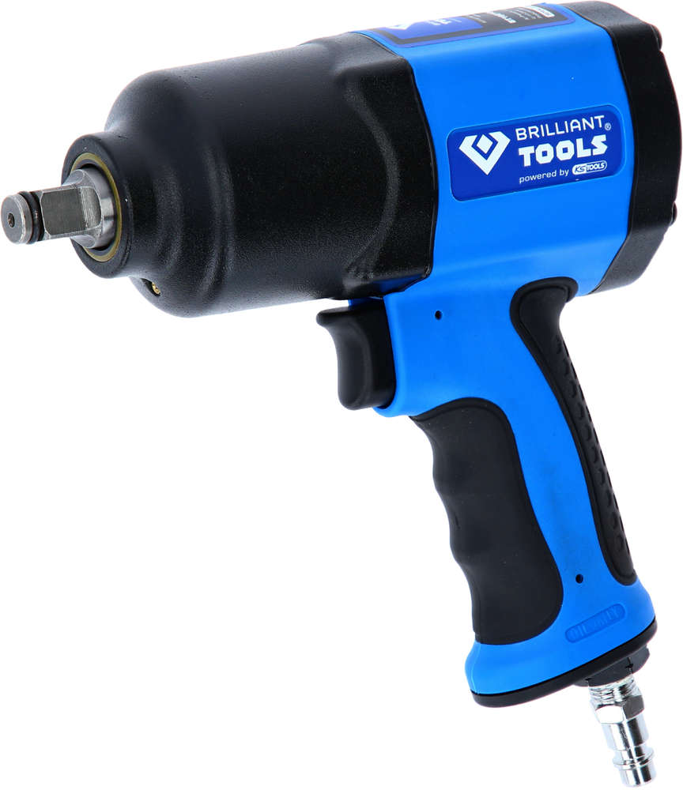
Arbeitsort
Ort: Werkstatt
Wie: Werkzeugkasten,
    Lufthammer, Lift, Reifenmaschine, Körperlich etc.

Slide 6

Voraussetzungen
Abgeschlossene Volksschule
AGVS Test (Automobil Gewerbe Verband Schweiz)
Hohes technisches Verständnis
Handwerkliches Geschick
exakte und sorgfältige Arbeitsweise
Zuverlässigkeit und Verantwortungsbewusstsein
gute Umgangsformen (Kundenkontakt)

Slide 7
Auswahl
Ich habe Autos gern und da mein grosser Bruder auch Automobilfachmann ist habe ich diesen Beruf gewählt.

Slide 8

Vielen dank für eure Aufmerksamkeit

